Slide 1

KANBAN AGILE PROCESS

Slide 2
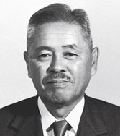


História

Slide 3

Práticas

Slide 4
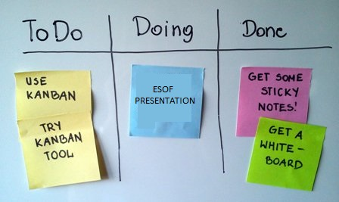
Princípios

Slide 5
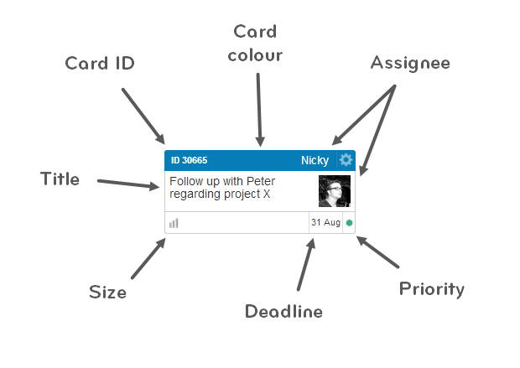
Princípios

Slide 6
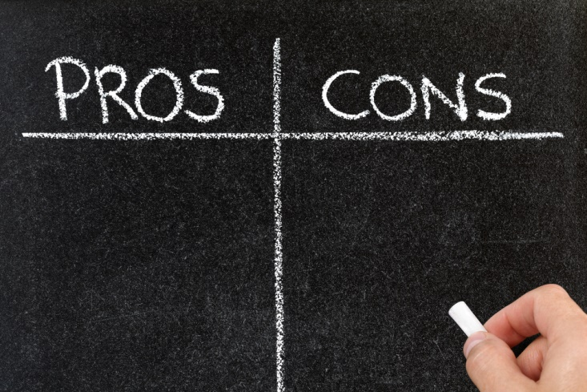
Prós VS Contras

